Slide 1
Jobtalks 2.0 – Dein digitaler Weg zum Job
Sicher im Internet & Informationen zur Berufsorientierung und Bewerbung
Notes:
Saferinternet.at unterstützt Kinder, Jugendliche, Eltern und Lehrende beim sicheren, kompetenten und verantwortungsvollen Umgang mit digitalen Medien. Auf der Website www.saferinternet.at finden sich aktuelle Informationen und Tipps, kostenlose Broschüren und Materialien zum Download, Beratungsangebote sowie das Veranstaltungsservice. Die Initiative wird im Auftrag der Europäischen Kommission im Rahmen des CEF/Telecom-Programms umgesetzt.
Bild: Unsplash

Slide 2
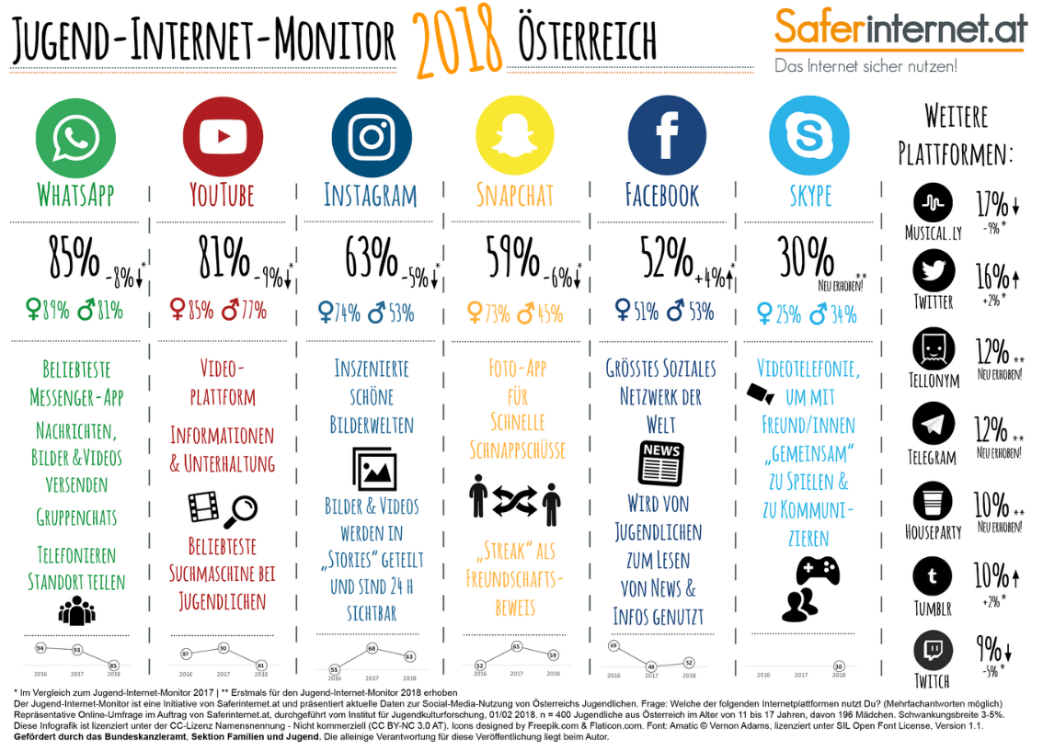
Jugend Internet Monitor www.jugendinternetmonitor.at
Notes:
Zur Erhebung: Für den Jugend-Internet-Monitor 2018 wurde eine repräsentative Online-Umfrage des Instituts für Jugendkulturforschung durchgeführt. Dazu wurden 400 Jugendliche im Alter von 11 bis 17 Jahre im Zeitraum von 01/01 2018 zu ihrer Nutzung von Sozialen Netzwerken befragt.
Die 6 beliebtesten Sozialen Netzwerke 2017:
WhatsApp (85%) (-8% | 2017: 93% |2016: 94%),
YouTube (81%) (-9% | 2017: 90% | 2016: 87%),
Instagram (63%) (-5% | 2017: 68% | 2016: 55%),
Snapchat (59%) (-6% | 2017: 65% | 2016: 52%),
Facebook (52%) (+4% | 2017: 48% | 2016: 69%),
Skype (30%) (NEU ERHOBEN).
Alle Infos: www.jugendinternetmonitor.at

Slide 3
Relevante Themen für Jugendliche
Notes:
Online Bekanntschaften
Schutz der Privatsphäre
Angstmachende Inhalte
Urheberrechte, Creative Commons
Recht am eigenen Bild
Apps
Umgang mit Internetquellen
Sucht
Sexualität & Internet
Computer & Handy schützen
Umgang mit Passwörtern
Cyber-Mobbing, Belästigung
Kostenfalle & Internetbetrug

Slide 4
Online Bekanntschaften
Sucht
Schutz der Privatsphäre
Sexualität & Internet
Angstmachende Inhalte
Computer & Handy schützen
Urheberrechte, Creative Commons
Umgang mit Passwörtern
Recht am eigenen Bild
Cyber-Mobbing, Belästigung
Apps
Kostenfalle & Internetbetrug
Umgang mit Internetquellen
Relevante Themen für Jugendliche
Notes:
Online Bekanntschaften
Schutz der Privatsphäre
Angstmachende Inhalte
Urheberrechte, Creative Commons
Recht am eigenen Bild
Apps
Umgang mit Internetquellen
Sucht
Sexualität & Internet
Computer & Handy schützen
Umgang mit Passwörtern
Cyber-Mobbing, Belästigung
Kostenfalle & Internetbetrug

Slide 5
Smartphone und Apps
Notes:
Wie kann ich mein Handy schützen?
PIN-Code, Passwort, Sperrmuster oder Fingerprint
Wo muss ich aufpassen?
Kostenfallen (In-App-Käufe, Tarife)
Zugriffsmöglichkeit von Apps auf persönliche Daten überprüfen & einschränken
Wo kann ich vorsorgen?
Unbekannte Links oder Anhänge nicht öffnen
Bei Verlust: Smartphone orten und sperren lassen
Backups von wichtigen Daten regelmäßig anlegen
Bild: Unsplash

Slide 6
Wie kann ich mein Handy schützen?
PIN-Code, Passwort, Sperrmuster oder Fingerprint
Wo muss ich aufpassen?
Kostenfallen (In-App-Käufe, Tarife);
Zugriffsmöglichkeit von Apps auf persönliche Daten überprüfen & einschränken
Wo kann ich vorsorgen?
Unbekannte Links oder Anhänge nicht öffnen
Bei Verlust: Smartphone orten und sperren lassen
Backups von wichtigen Daten regelmäßig anlegen
Smartphone und Apps
Notes:
Wie kann ich mein Handy schützen?
PIN-Code, Passwort, Sperrmuster oder Fingerprint
Wo muss ich aufpassen?
Kostenfallen (In-App-Käufe, Tarife);
Zugriffsmöglichkeit von Apps auf persönliche Daten überprüfen & einschränken
Wo kann ich vorsorgen?
Unbekannte Links oder Anhänge nicht öffnen
Bei Verlust: Smartphone orten und sperren lassen
Backups von wichtigen Daten regeläßig anlegen

Slide 7
WhatsApp
Notes:
Dein WhatsApp-Account ist mit deiner Handynummer verknüpft.
Neue Nummer? Unbedingt den Account mit der alten Handynummer löschen! Ansonsten kann es passieren, dass ein/e andere/r unerlaubten Zugang zu deinem WhatsApp-Konto erhält!
Funktion „Nummer ändern“ in WhatsApp nützen! Der mit der alten Nummer verbundene Account wird gelöscht und die Account-Infos, Gruppen und Einstellungen zur neuen Telefonnummer migriert.

Slide 8
WhatsApp greift auf deine Kontakte im Adressbuch zu
Sollen dein Profilbild und Status wirklich allen angezeigt werden? Wer soll sehen, wann du zuletzt online warst?
Lesebestätigungen können ganz leicht ausgeschaltet werden (saferinternet.at/leitfaden)
WhatsApp
Notes:
Dein WhatsApp-Account ist mit deiner Handynummer verknüpft.
Neue Nummer? Unbedingt den Account mit der alten Handynummer löschen! Ansonsten kann es passieren, dass ein/e andere/r unerlaubten Zugang zu deinem WhatsApp-Konto erhält!
Funktion „Nummer ändern“ in WhatsApp nützen! Der mit der alten Nummer verbundene Account wird gelöscht und die Account-Infos, Gruppen und Einstellungen zur neuen Telefonnummer migriert.

Slide 9
WhatsApp-Gruppen
Notes:
Es können Gruppen mit bis zu 256 Personen erstellt werden
Alle Mitglieder können alle Nachrichten lesen und alle Nummern sehen
Du kannst die Gruppe jederzeit wieder verlassen und den Admin blockieren
Welche Gruppen haben wir?
Warum wurden diese Gruppen gegründet?
Wer ist für welche Gruppen verantwortlich?
Welche Regeln haben wir? Welche sollten wir zusätzlich haben?

Slide 10
Es können Gruppen mit bis zu 256 Personen erstellt werden
Alle Mitglieder können alle Nachrichten lesen und alle Nummern sehen
Du kannst die Gruppe jederzeit wieder verlassen und den Admin blockieren
Welche Gruppen haben wir?
Warum wurden diese Gruppen gegründet?
Wer ist für welche Gruppen verantwortlich?
Welche Regeln haben wir? Welche sollten wir zusätzlich haben?
WhatsApp-Gruppen
Notes:
Es können Gruppen mit bis zu 256 Personen erstellt werden
Alle Mitglieder können alle Nachrichten lesen und alle Nummern sehen
Du kannst die Gruppe jederzeit wieder verlassen und den Admin blockieren
Welche Gruppen haben wir?
Warum wurden diese Gruppen gegründet?
Wer ist für welche Gruppen verantwortlich?
Welche Regeln haben wir? Welche sollten wir zusätzlich haben?

Slide 11
Instagram
Notes:
Bei einem öffentlichen Instagram Profil kann jeder deine Fotos und Videos sehen
Deine Bilder sind auch über Suchmaschinen auffindbar!
Du kannst einstellen, wer deine Stories sehen darf.
Werbeanzeigen kannst du über das Menü melden oder verbergen.
Darf ich jedes Bild posten? Nein! Beachte hier das Urheberrecht und das Recht am eigenen Bild!
Per Instagram Direct kannst du Bilder an einzelne Personen schicken.
#Hashtags spielen eine große Rolle. Überlege dir gut, welche du unter dein Bild schreibst und was du damit ausdrücken möchtest! (#like4like, etc.)
Bild: Erik Lucatero / Unsplash

Slide 12
Bei einem öffentlichen Instagram Profil kann jeder deine Fotos und Videos sehen
Deine Bilder sind auch über Suchmaschinen auffindbar!
Du kannst einstellen, wer deine Stories sehen darf.
Werbeanzeigen kannst du über das Menü melden oder verbergen.
Darf ich jedes Bild posten? Nein! Beachte hier das Urheberrecht und das Recht am eigenen Bild!
Per Instagram Direct kannst du Bilder an einzelne Personen schicken.
#Hashtags spielen eine große Rolle. Überlege dir gut, welche du unter dein Bild schreibst und was du damit ausdrücken möchtest! (#like4like, etc.)
Instagram
Notes:
Bei einem öffentlichen Instagram Profil kann jeder deine Fotos und Videos sehen
Deine Bilder sind auch über Suchmaschinen auffindbar!
Du kannst einstellen, wer deine Stories sehen darf.
Werbeanzeigen kannst du über das Menü melden oder verbergen.
Darf ich jedes Bild posten? Nein! Beachte hier das Urheberrecht und das Recht am eigenen Bild!
Per Instagram Direct kannst du Bilder an einzelne Personen schicken.
#Hashtags spielen eine große Rolle. Überlege dir gut, welche du unter dein Bild schreibst und was du damit ausdrücken möchtest! (#like4like, etc.)

Slide 13
Snapchat
Notes:
Du bestimmst, wer dir Snaps senden und deine Stories sehen kann!
Deine Stories sind 24 Stunden lang sichtbar.
Mit der Snap-Map können deine Freunde genau sehen, wo du dich befindest. Aktiviere den Ghost-Modus, um den Aufenthaltsort zu verbergen.
Empfänger/innen können einen Screenshot machen oder deine Bilder speichern!
Snaps sind nicht sofort „weg“, sie werden auf Servern für eine längere Zeit gespeichert
Mit Snapchat sind auch Video-Chats möglich – dafür müssen zwei Nutzer/innen gleichzeitig online sein.
Bild: Thought Catalog / Unsplash

Slide 14
Du bestimmst, wer dir Snaps senden und deine Stories sehen kann!
Deine Stories sind 24 Stunden lang sichtbar.
Mit der Snap-Map können deine Freunde genau sehen, wo du dich befindest. Aktiviere den Ghost-Modus, um den Aufenthaltsort zu verbergen.
Empfänger/innen können einen Screenshot machen oder deine Bilder speichern!
Snaps sind nicht sofort „weg“, sie werden auf Servern für eine längere Zeit gespeichert
Mit Snapchat sind auch Video-Chats möglich – dafür müssen zwei Nutzer/innen gleichzeitig online sein.
Snapchat
Notes:
Du bestimmst, wer dir Snaps senden und deine Stories sehen kann!
Deine Stories sind 24 Stunden lang sichtbar.
Mit der Snap-Map können deine Freunde genau sehen, wo du dich befindest. Aktiviere den Ghost-Modus, um den Aufenthaltsort zu verbergen.
Empfänger/innen können einen Screenshot machen oder deine Bilder speichern!
Snaps sind nicht sofort „weg“, sie werden auf Servern für eine längere Zeit gespeichert
Mit Snapchat sind auch Video-Chats möglich – dafür müssen zwei Nutzer/innen gleichzeitig online sein.

Slide 15
TikTok
Notes:
Hast du ein öffentliches Profil, kann jeder deine Videos anschauen – sogar Leute, die gar nicht in TikTok registriert sind. Stelle dein Konto deswegen auf privat!
TikTok darf hochgeladene Videos z. B. zu Werbezwecken verwenden – auch wenn dein Konto privat ist.
Teile deine TikTok Videos nicht auf anderen Sozialen Netzwerken, denn du hast keine Rechte dazu.
Schütze dich vor bösen Kommentaren und stelle direct.lys so ein, dass nur Freunde dir schreiben können.
In TikTok kann man mit In-App-Käufen schnell viel Geld ausgeben.
Bild: https://unsplash.com/photos/Y20JJ_ddy9M

Slide 16
Hast du ein öffentliches Profil, kann jeder deine Videos anschauen – sogar Leute, die gar nicht in TikTok registriert sind. Stelle dein Konto deswegen auf privat!
TikTok darf hochgeladene Videos z. B. zu Werbezwecken verwenden – auch wenn dein Konto privat ist.
Teile deine TikTok Videos nicht auf anderen Sozialen Netzwerken, denn du hast keine Rechte dazu.
Schütze dich vor bösen Kommentaren und stelle direct.lys so ein, dass nur Freunde dir schreiben können.
In TikTok kann man mit In-App-Käufen schnell viel Geld ausgeben.
TikTok
Notes:
Hast du ein öffentliches Profil, kann jeder deine Videos anschauen – sogar Leute, die gar nicht in TikTok registriert sind. Stelle dein Konto deswegen auf privat!
TikTok darf hochgeladene Videos z. B. zu Werbezwecken verwenden – auch wenn dein Konto privat ist.
Teile deine TikTok Videos nicht auf anderen Sozialen Netzwerken, denn du hast keine Rechte dazu.
Schütze dich vor bösen Kommentaren und stelle direct.lys so ein, dass nur Freunde dir schreiben können.
In TikTok kann man mit In-App-Käufen schnell viel Geld ausgeben.

Slide 17
YouTube
Notes:
Veröffentliche nicht unter deinem echten Namen, sondern denke dir für deinen YouTube-Kanal einen Nickname aus.
Du bestimmst, wer deine Videos sehen kann!
Beachte das Urheberrecht und das Recht am eigenen Bild!
Gut Ding braucht Weile! Besonders zu Beginn dauert es ein bisschen, bis du eine gewisse Anzahl an Zuschauer/innen oder Abos hast – bleib dran!
Haters gonna hate! Es wird immer Leute geben, denen deine Videos nicht gefallen – ignoriere, blockiere oder melde sie.
Bild: https://unsplash.com/photos/pYoj2nyokOg

Slide 18
Veröffentliche nicht unter deinem echten Namen, sondern denke dir für deinen YouTube-Kanal einen Nickname aus.
Du bestimmst, wer deine Videos sehen kann!
Beachte das Urheberrecht und das Recht am eigenen Bild!
Gut Ding braucht Weile! Besonders zu Beginn dauert es ein bisschen, bis du eine gewisse Anzahl an Zuschauer/innen oder Abos hast – bleib dran!
Haters gonna hate! Es wird immer Leute geben, denen deine Videos nicht gefallen – ignoriere, blockiere oder melde sie.
YouTube
Notes:
Veröffentliche nicht unter deinem echten Namen, sondern denke dir für deinen YouTube-Kanal einen Nickname aus.
Du bestimmst, wer deine Videos sehen kann!
Beachte das Urheberrecht und das Recht am eigenen Bild!
Gut Ding braucht Weile! Besonders zu Beginn dauert es ein bisschen, bis du eine gewisse Anzahl an Zuschauer/innen oder Abos hast – bleib dran!
Haters gonna hate! Es wird immer Leute geben, denen deine Videos nicht gefallen – ignoriere, blockiere oder melde sie.

Slide 19
Privatsphäre
Notes:
Nur wenige persönliche Daten angeben
Sichere Passwörter verwenden, diese regelmäßig wechseln und wo möglich die Zwei-Schritte-Authentifizierung einrichten (z. B. Facebook, Google, Snapchat, Twitter, …)
Nicht immer mit bestehen Profilen (z. B. Google oder Facebook) bei neuen Online-Plattformen anmelden
Privatsphäre-Einstellungen vornehmen:
Nur Freund/innen können Inhalte sehen
Profil nicht auffindbar für Suchmaschinen
Datenweitergabe an Dritte blockieren (Apps, Werbetreibende und Webseiten)
Wenn inaktiv, das Profil deaktivieren bzw. löschen
Bild: https://pixabay.com/de/vorh%C3%A4ngeschloss-tor-gesperrt-219689/

Slide 20
Nur wenige persönliche Daten angeben
Sichere Passwörter verwenden, diese regelmäßig wechseln und wo möglich die Zwei-Schritte-Authentifizierung einrichten (z. B. Facebook, Google, Snapchat, Twitter, …)
Nicht immer mit bestehen Profilen (z. B. Google oder Facebook) bei neuen Online-Plattformen anmelden
Privatsphäre-Einstellungen vornehmen:
Nur Freund/innen können Inhalte sehen
Profil nicht auffindbar für Suchmaschinen
Datenweitergabe an Dritte blockieren (Apps, Werbetreibende und Webseiten)
Wenn inaktiv, das Profil deaktivieren bzw. löschen
Privatsphäre
Notes:
Nur wenige persönliche Daten angeben
Sichere Passwörter verwenden, diese regelmäßig wechseln und wo möglich die Zwei-Schritte-Authentifizierung einrichten (z.B. Facebook, Google, Snapchat, Twitter, …)
Nicht immer mit bestehen Profilen (z.B. Google oder Facebook) bei neuen Online-Plattformen anmelden
Privatsphäre-Einstellungen vornehmen:
Nur Freund/innen können Inhalte sehen
Profil nicht auffindbar für Suchmaschinen
Datenweitergabe an Dritte blockieren (Apps, Werbetreibende und Webseiten)
Wenn inaktiv, das Profil deaktivieren bzw. löschen

Slide 21
Veröffentlichung von Fotos
Notes:
Achte darauf, dass du nicht zu viel von dir zeigst!
Du solltest immer fragen, bevor du ein Foto von anderen postest.
Verletzung der „berechtigten Interessen des Abgebildeten“
Bei nachteiliger Darstellung Löschung verlangen!
Im Sozialen Netzwerk melden.
Bild: Luke Porter / Unsplash

Slide 22
Achte darauf, dass du nicht zu viel von dir zeigst!
Du solltest immer fragen, bevor du ein Foto von anderen postest.
Verletzung der „berechtigten Interessen des Abgebildeten“
Bei nachteiliger Darstellung Löschung verlangen!
Im Sozialen Netzwerk melden.
Veröffentlichung von Fotos
Notes:
Achte darauf, dass du nicht zu viel von dir zeigst!
Du solltest immer fragen, bevor du ein Foto von anderen postest.
Verletzung der „berechtigten Interessen des Abgebildeten“
Bei nachteiliger Darstellung Löschung verlangen!
Im Sozialen Netzwerk melden.

Slide 23
Posten oder nicht posten?
Notes:
Bild: Nicholas Green / Unsplash

Slide 24
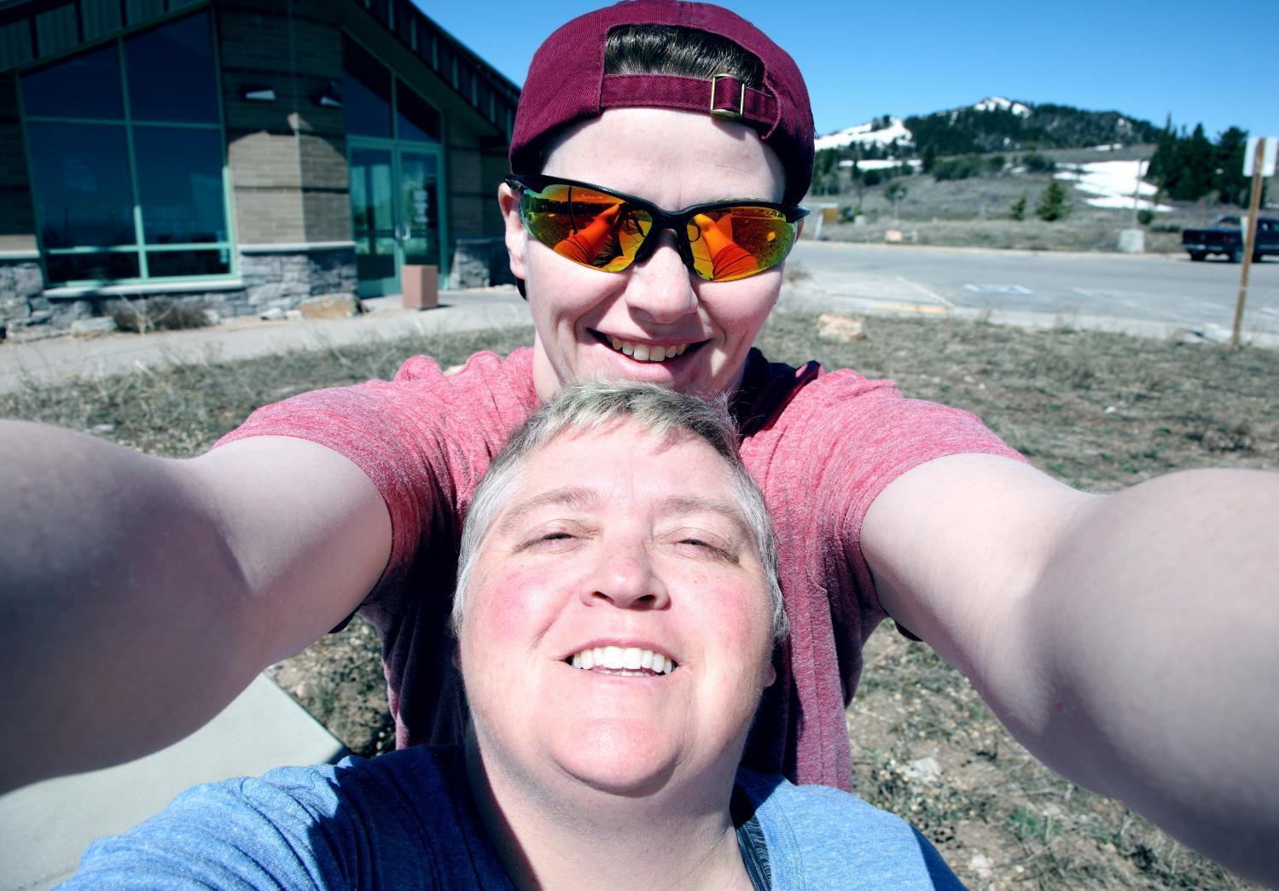
Posten oder nicht posten?
Notes:
Bild: Sharon McCutcheon / Unsplash

Slide 25
Posten oder nicht posten?
Notes:
Bild: Dani Vivanco / Unsplash

Slide 26
Posten oder nicht posten?
Notes:
Bild: Annie Spratt / Unsplash

Slide 27
Posten oder nicht posten?
Notes:
Bild: Unsplash

Slide 28
Posten oder nicht posten?
Notes:
Bild: Lasaye Hommes / Unsplash

Slide 29
Posten oder nicht posten?
Notes:
Bild: Angelo Pantazis / Unsplash

Slide 30
Recht am eigenen Bild
Notes:
Recht am eigenen Bild = Veröffentlichte Fotos dürfen die Abgebildeten nicht „bloßstellen“ oder „herabsetzen“ – sonst können diese die Löschung verlangen.
Die Bloßstellung muss allgemein nachvollziehbar sein (z. B. heruntergelassene Hose im Vollrausch)
Frag dich selbst: Würde ich eine solche Aufnahme von mir im Netz haben wollen?
Bild: Unsplash

Slide 31
Die Bloßstellung muss allgemein nachvollziehbar sein (z. B. heruntergelassene Hose im Vollrausch)
Frag dich selbst: Würde ich eine solche Aufnahme von mir im Netz haben wollen?
Recht am eigenen Bild = Veröffentlichte Fotos dürfen die Abgebildeten nicht „bloßstellen“ oder „herabsetzen“ – sonst können diese die Löschung verlangen.
Recht am eigenen Bild
Notes:
Recht am eigenen Bild = Veröffentlichte Fotos dürfen die Abgebildeten nicht „bloßstellen“ oder „herabsetzen“ – sonst können diese die Löschung verlangen.
Die Bloßstellung muss allgemein nachvollziehbar sein (z. B. heruntergelassene Hose im Vollrausch)
Frag dich selbst: Würde ich eine solche Aufnahme von mir im Netz haben wollen?

Slide 32
Urheberrecht
Notes:
Urheberrecht = Recht, über die eigenen schöpferischen Leistungen, Kunstwerke o. Ä. allein zu verfügen
Willst du fremde Fotos, Grafiken oder Videos im Internet veröffentlichen, brauchst du dafür die Zustimmung des Rechtinhabers.
Frage immer vor dem Posten beim Urheber/bei der Urheberin nach, ob das in Ordnung geht!
Bilder mit einer Creative Commons-Lizenz darfst du unter bestimmten Bedingungen kostenlos verwenden.
Urheberrechtliche Inhalte darfst du auch dann nicht posten, wenn du ein © darunter setzt.
Bild: Clem Onojeghuo / Unsplash

Slide 33
Urheberrecht = Recht, über die eigenen schöpferischen Leistungen, Kunstwerke o. Ä. allein zu verfügen
Willst du fremde Fotos, Grafiken oder Videos im Internet veröffentlichen, brauchst du dafür die Zustimmung des Rechtinhabers.
Frage immer vor dem Posten beim Urheber/bei der Urheberin nach, ob das in Ordnung geht!
Bilder mit einer Creative Commons-Lizens darfst du unter bestimmten Bedingungen kostenlos verwenden.
Urheberrechtliche Inhalte darfst du auch dann nicht posten, wenn du ein © darunter setzt.
Urheberrecht
Notes:
Urheberrecht = Recht, über die eigenen schöpferischen Leistungen, Kunstwerke o. Ä. allein zu verfügen
Willst du fremde Fotos, Grafiken oder Videos im Internet veröffentlichen, brauchst du dafür die Zustimmung des Rechtinhabers.
Frage immer vor dem Posten beim Urheber/bei der Urheberin nach, ob das in Ordnung geht!
Bilder mit einer Creative Commons-Lizenz darfst du unter bestimmten Bedingungen kostenlos verwenden.
Urheberrechtliche Inhalte darfst du auch dann nicht posten, wenn du ein © darunter setzt.

Slide 34
Mein (professionelles) digitales Ich
Notes:
Achte auf die Inhalte, die du postest.
Zeige dich nicht zu freizügig und gib keine persönlichen Daten an.
Wen spricht mein Profil an?
Was möchte ich mit dem Foto erreichen?
Wen möchte ich erreichen?
Wen möchte ich ansprechen?
Will ich dieses Foto in 5 Jahren noch im Internet sehen?
Was würde mein (zukünftiger) Arbeitgeber denken?
Bild: Ben Weber / Unsplash

Slide 35
Was soll wer im Internet über mich finden können?
Überblick verschaffen: Was gibt es? (z.B.: Google)
Inhalte direkt auf der Plattform melden/löschen lassen
Alternativ an den Internet-Ombudsmann wenden
Mein digitales Ich
Notes:
Wie im realen Leben auch sagt man nicht jedem alles, sondern man wählt bewusst aus, was erzähle ich meinen Eltern, was zeige ich Freunden, was meiner Trainerin etc.
Dasselbe gilt im Internet.
Deshalb überprüfe: was kann man von mir im Internet finden, welche Spuren habe ich bis jetzt schon hinterlassen?
Was ist gut?
Was ist weniger gut?
Wie werde ich Unangenehmes wieder los?
Wie finde ich Infos über mich im Netz?

Slide 36
Das taucht sicher auf!
Im Bewerbungsgespräch zum richtigen Zeitpunkt ansprechen
Den Kontext erklären: warum kam es dazu
Selbstbewusst sein
Aus der Krise eine Chance machen: „Ich kann gut mit problematischen Situationen umgehen.“
Ich kann es zum Verschwinden bringen!
Auf den Erscheinungsseiten löschen und melden
Alle, die es haben, zum Löschen auffordern, da sie sich sonst strafbar machen
Regelmäßig checken
Was tut, wenn ein Nacktfoto von mir unterwegs ist?

Slide 37
www.ombudsmann.at
www.watchlist-internet.at
Internet Ombudsmann & Watchlist Internet
Notes:
Der Internet Ombudsmann hilft kostenlos weiter bei Fragen und Problemen bei Online-Shopping, Urheberrechten, Internet-Betrug: www.ombudsmann.at
Bei Problemen mit Online-Shopping oder Internetabzocke kann man sich auch bei Konsumentenberatungsstellen melden: www.arbeiterkammer.at, www.vki.at.
Die Watchlist Internet informiert über aktuelle Betrugsfälle im Internet und gibt Tipps, wie man sich vor gängigen Betrugsmaschen schützen kann: www.watchlist-internet.at

Slide 38
Internet Ombudsmann
bietet kostenlose Schlichtung und Beratung auch zu anderen internetbezogenen Themen (Urheberrecht, Datenschutzrecht, Recht am eigenen Bild, Persönlichkeitsrechte etc.) an
www.ombudsmann.at
Watchlist-Internet
informiert über aktuelle Betrugsfälle im Internet und gibt Tipps, wie man sich vor gängigen Betrugsmaschen schützen kann
www.watchlist-internet.at
Internet Ombudsmann & Watchlist Internet
Notes:
Der Internet Ombudsmann hilft kostenlos weiter bei Fragen und Problemen bei Online-Shopping, Urheberrechten, Internet-Betrug: www.ombudsmann.at
Bei Problemen mit Online-Shopping oder Internetabzocke kann man sich auch bei Konsumentenberatungsstellen melden: www.arbeiterkammer.at, www.vki.at.
Die Watchlist Internet informiert über aktuelle Betrugsfälle im Internet und gibt Tipps, wie man sich vor gängigen Betrugsmaschen schützen kann: www.watchlist-internet.at

Slide 39
Mit Risiken im Internet kompetent umgehen
Notes:
Melden: In den meisten sozialen Netzwerken kann man unangebrachten Beiträge bei den Seitenbetreiber/innen melden.
Dagegenreden: Mach klar, dass du mit Hass im Internet nicht einverstanden bist!
Blockieren: Selbstschutz geht vor!
Anzeigen: Hetze, Beleidigungen und Beschimpfungen sind auch online strafbar!
Hilfe holen: Du musst nicht alles alleine machen! Hole Unterstützung bei Vertrauenspersonen oder 147 Rat auf Draht!
Bild: rawpixel / Unsplash

Slide 40
Melden
In den meisten sozialen Netzwerken kann man unangebrachten Beiträge beim Seitenbetreiben melden.
Dagegenreden
Mach klar, dass du mit Hass im Internet nicht einverstanden bist!
Blockieren
Selbstschutz geht vor!
Anzeigen
Hetze, Beleidigungen und Beschimpfungen sind auch online strafbar!
Hilfe holen
Du musst nicht alles alleine machen! Hole Unterstützung bei Vertrauenspersonen oder 147 Rat auf Draht!
Mit Risiken im Internet kompetent umgehen
Notes:
Melden: In den meisten sozialen Netzwerken kann man unangebrachten Beiträge beim Seitenbetreiben melden.
Dagegenreden: Mach klar, dass du mit Hass im Internet nicht einverstanden bist!
Blockieren: Selbstschutz geht vor!
Anzeigen: Hetze, Beleidigungen und Beschimpfungen sind auch online strafbar!
Hilfe holen: Du musst nicht alles alleine machen! Hole Unterstützung bei Vertrauenspersonen oder 147 Rat auf Draht!

Slide 41
Der richtige Beruf für mich?

Slide 42
Was kann ich?
Was will ich?
Was kann ich besonders gut?
Welcher Beruf passt zu mir?
Meine Berufsinteressen im Check
Notes:
Ein Beruf der zu mir passt – brauch ich das? Diskussion zu den beiden Standpunkten: „Ja, das ist wichtig“ und „Nein, das ist egal“.
Sobald ich mich für einen oder einige wenige mögliche Berufe entschieden habe, geht es darum, zu überprüfen inwieweit die eigenen Vorstellungen mit der Realität übereinstimmen. Schau dir die Videos an, in denen die Arbeitswirklichkeit beschrieben wird, lies in den Beschreibungen der empfohlenen Links Näheres über deinen möglichen Beruf. Was sind die formalen Voraussetzungen und über welche Eigenschaften und Kenntnisse sollte man verfügen. Nimm über Bekannte Kontakt auf, mit Leuten, die deinen Wunschberuf ausüben.
Überprüfe, ob diese Informationen deinen Vorstellungen des Berufes entspricht und ob du in diesem Bereich weiter suchst oder du dir besser einen anderen Beruf näher ansiehst.

Slide 43
www.berufsinteressentest.at
Meine Berufsinteressen im Check
Notes:
Der Test dauert 15 Minuten. Danach bekommt man Ideen für mögliche Berufe.

Slide 44
Online Bewerben
Notes:
Finde heraus, was dich interessiert!
Baue dir eine digitale Identität auf und pflege sie!
Überprüfe regelmäßig, was über dich im Netz steht!
Bestimme, was es über dich im Internet zu finden gibt!
Suche deinen Job im Internet!
Sei online aktiv und ein Job kann dich finden!
Informiere dich über deinen zukünftigen Arbeitgeber!
Nicht alles ist wahr!
Bewerbung: Wer bist du und was kannst du?

Slide 45
Finde heraus, was dich interessiert!
Baue dir eine digitale Identität auf und pflege sie!
Überprüfe regelmäßig, was über dich im Netz steht!
Bestimme, was es über dich im Internet zu finden gibt!
Suche deinen Job im Internet!
Sei online aktiv und ein Job kann dich finden!
Informiere dich über deinen zukünftigen Arbeitgeber!
Nicht alles ist wahr!
Bewerbung: Wer bist du und was kannst du?
Tipps

Slide 46
90 Sekunden
… um mit deiner Bewerbung zu überzeugen.
Solange hat/nimmt sich ein/e Personalverantwortliche Zeit, sich eine Bewerbung anzuschauen und zu beurteilen.
Online Bewerben

Slide 47
AMS: Musterbewerbungen, Online-Editor, Bewerbungstraining
https://bewerbungsportal.ams.or.at/bewerbungsportal/
Karriere.at: Tipps für die Online-Bewerbung
https://www.karriere.at/c/online-bewerbung
Monster.at: Viele Bewerbungs-Tipps
https://www.monster.at/karriereberatung/bewerbungs-tipps
Tipps und Unterstützung für die Online Bewerbung

Slide 48
Weitere Tipps, umfangreiche Linklisten und Downloads findest du auf
www.jobtalks.at
www.jobtalks.at

